Slide 1

Selfish Club AX PROJECT · AAA
매일 아침,
AI가 알림톡을 들고 옵니다
"오늘 이 카피로 오후 3시에 보낼까요?"
E
에밀리
셀피쉬클럽 CRM PM · AAA 크루
2026.04.28

Slide 3






여러분은 어떤 메시지를 받고 오셨나요?
셀피쉬클럽의 CRM 채널별 메시지 흐름을 확인합니다
카카오 알림톡
카플친 배너
오픈채팅 공지
인스타 캐러셀
캡처 자리
캡처 자리
캡처 자리
캡처 자리
이 채널들은 공유회·이벤트가 열릴 때마다 모두에 전송됩니다

Slide 4








공유회 한 번 = 6채널에 뿌립니다
셀피쉬클럽의 CRM 채널별 발송 현황
알림톡
9
종
카플친 배너
3
종
오픈채팅
3
방×3회
온드미디어
4
종
인스타그램
5
장
UTM 추적
21
개
리소스가 많아 자동화를 결정했습니다

Slide 5



WHY ALIMTALK
그중에서도 '알림톡'부터 시작했습니다
01
02
03
핵심 도달 채널
템플릿 사전 준비
API 즉시 발송
셀피쉬클럽 이기적멤버십 회원 6,800+명에게 가장 빠르고 확실하게 닿을 수 있는 핵심 채널입니다.
발송에 필요한 사전 승인 템플릿 9종이 이미 시스템 내부에 완벽히 구축되어 있었습니다.
API 연동이 지원되어, 복잡한 인프라 작업 없이 바로 자동화 프로세스를 적용할 수 있습니다.

Slide 6



공유회 1번 = 알림톡 9종
D-7부터 D+3까지, 각각 다른 날·시간·대상에게 발송됩니다
①
②
③
④
⑤
⑥
⑦
⑧
⑨
오픈알림
오픈리마인드
D-1 리마인드
당일리마인드
할인쿠폰
입장링크
시작알림
혜택안내
VOD
D-7
D-5
D-1
D-day
D-day
D-day
D-day
D-day
D+3
15:00
13:00
13:00
14:00
13:00
19:00
20:00
22:30
18:00
이 9종을 월 4~6번 반복하며, 발송마다 대상자 DB 조회 + 카피 확정이 필요합니다

Slide 7



6주 전에는 이렇게 일했습니다
수동으로 처리하던 CRM 업무 프로세스입니다
카피 초안 작성
매번 새로운 카피를 작성하고 검토
대상자 DB 쿼리 (Supabase)
신청자/미신청자 수동 조회
UTM 링크 생성
21개 채널별 파라미터 설정
템플릿 선택·변수 입력
파트너센터에서 변수 하나씩 붙여넣기
발송 버튼 클릭 (9종 × 매번)
각 템플릿별로 수동 발송
공유회 1건당 이틀이 걸렸습니다

Slide 8












지금은 이렇게 일합니다
n8n → Supabase → AI 카피 → Slack 승인 → 카톡 발송
n8n
Supabase
AI 카피
Slack 승인
카톡 발송
스케줄러
대상자 DB
자동 생성
사람 확인
정시 발송
자동화 워크플로우 실행 중 · 5분 완료
Slack 승인 모달 캡처
매일 오전 10시 승인 요청
슬랙에서 알림을 받고
내가 승인만 하면 자동 발송
실제 에밀리가 받는 승인 화면
맥북 꺼도 정시에 나감

Slide 9

그래서 바뀐 건
3시간 → 5분
수동
자동화
BEFORE
AFTER
3시간
5분
하루 3시간 · 수동 세팅
공유회 1건당 이틀 꼬박
하루 5분 · Slack 승인
실수 리스크 → 자동 체크로 방지

Slide 10


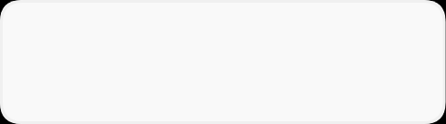
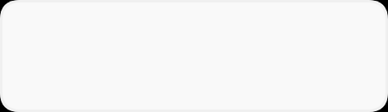
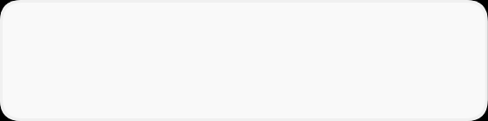
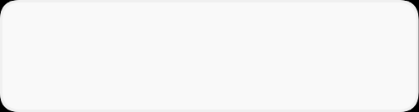

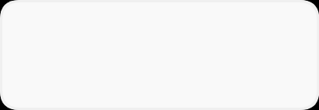
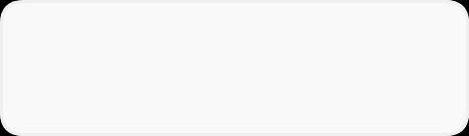
오늘은 두 단계를 말씀드립니다
알림톡 자동화를 만들면서 거친 단계들입니다
01
STEP 1
02
STEP 2
자동화 구조 짜기
하네스 엔지니어링
n8n + Supabase + Slack을 조합하여
서버에서 혼자 도는 도구와 사람 승인 관문을 구축했습니다.
AI에게 공간·학습·기억을 주는 장치로
규칙을 '읽게' 만들어 실수를 방지합니다.
n8n 워크플로우
Supabase DB
공간(Scaffolding)
학습(Feedback)
Slack 승인
기억(Context)

Slide 11
TODAY'S TAKEAWAYS
오늘 가져가실 3가지
①
②
③
AI와 함께 기획하는 법
자동화 구조 설계하는 법
하네스 엔지니어링
반복되는 카피 작업을 AI가 자동으로 생성하도록 기획하는 방법입니다.
n8n + Supabase + Slack을 연결한 자동화 구조를 설계하는 방법입니다.
AI가 규칙을 '읽게' 만드는 하네스 구조를 설계하는 방법입니다.
한마디로, AI에게 일 잘 시키는 법입니다.

Slide 12




STEP 1 / 자동화 구조 짜기
기획하며 부딪힌 두 가지 벽입니다
알림톡 자동화를 구축하며 마주한 핵심 문제들입니다
①
Claude Code는 맥북이 켜져 있어야 작동했습니다
"DB 조회해서 알림톡 발송해줘"라고 Claude Code에게 시켜놓고 퇴근하면, 맥북을 닫는 순간 Claude Code가 멈춥니다. 그래서 알림톡이 발송되지 않고, 멤버들이 공유회 소식을 받지 못하는 상황이 발생했습니다.
깨달은 것: 서버에서 혼자 도는 도구가 필요 → n8n 등장
②
완전 자동 발송은 리스크가 컸습니다
크론으로 시간 맞춰 자동 발송하면 편리하지만, 카피 오타 하나로 100명이 민원을 넣거나 줌링크를 잘못 넣으면 라이브가 망가지는 상황이 발생했습니다.
깨달은 것: 보내기 전엔 사람이 한 번 봐야 해 → Slack 승인 모달 등장

Slide 13



STEP 1 / 자동화 구조 짜기
그래서 세 도구를 조합했습니다
n8n
Supabase
Slack
서버 스케줄러
대상자 DB
승인 관문
맥북이 꺼져도 혼자 돌아갑니다
신청자·미신청자를 자동으로 조회합니다
사람이 한 번 확인해야 발송됩니다
셋이 각자 역할을 나눕니다

Slide 14


STEP 2 / 하네스 엔지니어링
하네스 = AI에게 공간·학습·기억을 주는 장치입니다
AI가 규칙을 읽고 작업할 수 있도록, 실수를 박제해 재발을 막고, 잊어도 남는 외장 하드를 구축하는 구조
1
공간
→ 기술적으로 강제합니다 (린터·hook·API로 아예 어기지 못하게)
2
학습
→ 실수를 박제해 재발을 막습니다 (feedback 파일로 삽질 교훈 기록)
3
기억
→ AI의 외장 하드를 만듭니다 (CLAUDE.md + PRD + 에이전트 md)
세 요소가 순환하며 품질을 유지합니다

Slide 15






STEP 2
/ 하네스 엔지니어링 · 공간
공간 — 규칙을 기술적으로 강제합니다
승인된 템플릿, 승인 관문, 린터·hook로 규칙 미준수를 차단합니다
승인된 템플릿만 발송 가능
활성화됨
SOLAPI 사전 승인된 9종 템플릿 외 발송 차단
Slack 승인 없으면 발송 차단
활성화됨
최종 승인 모달을 거치지 않으면 발송되지 않음
린터·hook로 규칙 미준수 차단
활성화됨
pre-commit hook으로 커밋 전 자동 체크
금지어·중복·취소 자동 차단
활성화됨
"90% 할인" 등 금지어 자동 감지 및 차단
"지켜주세요"가 아니라 아예 어기지 못하게 만듭니다.

Slide 16

STEP 2 / 하네스 엔지니어링 · 학습
학습 — 실수를 박제해 재발을 막습니다
실패 사례와 교정을 체계적으로 기록해, 동일한 실수가 반복되지 않도록 합니다
1
실패 사례와 교정을 feedback 파일로 기록
삽질한 경험과 해결 방법을 markdown 파일로 저장해, 다음에 같은 문제가 생기면 AI가 자동으로 참조하도록 합니다
2
실행 로그로 실패를 감지해 재실행
n8n 실행 로그를 모니터링해 실패 시 자동 재시도하며, 실패 원인을 분석해 feedback에 반영합니다
3
3회 반복 시 자동 박제와 재작업 유도
동일한 실수가 3회 반복되면 verifier가 자동으로 feedback 파일 생성을 제안해, 다음 세션에서 자동 회피하도록 합니다
어제의 삽질이 내일의 규칙이 됩니다

Slide 17




STEP 2
하네스 엔지니어링 · 기억
기억 — AI의 외장 하드를 만듭니다
AI가 세션마다 까먹어도 파일이 대신 기억하게 만드는 구조입니다
CLAUDE.md
프로젝트 입구
AI한테 주는 프로젝트 설명서. 30줄 + 에이전트 맵 + 스크립트 맵을 포함하여 AI가 작업을 시작할 때 참고할 수 있는 규칙 원본(SSOT)을 제공합니다.
PRD 파일
채널별 규칙 분리
알림톡, 카플친, 오픈채팅, 이메일, 인스타, 온드미디어, UTM, DB, 아티팩트 등 각 채널별 규칙을 분리하여 관리합니다.
agents/*.md
역할별 지시문
실무(director, timeline-planner, data-collector, copywriter, media-ops, dispatcher)와 검수(verifier, code-reviewer, session-retro) 역할별 지시문을 파일로 관리합니다.
저장만 하면 AI는 안 읽습니다.'어디를 읽어라'까지 알려줘야 합니다.

Slide 18





4가지 루프가 맞물려 돌아갑니다
실무 → 검수 → 박제 → 정합성이 순환하며 품질을 유지합니다
루프 A · 실무
01
루프 B · 검수
02
에밀리 승인 → 재작업
verifier 린트 → 반려/재작성
Slack 승인 모달에서 "이거 아닌데" 피드백 → dispatcher가 반려 → copywriter가 재실행
verifier가 규칙 위반 감지 (lint-copy.py) → 작성 에이전트 반려 → 자동 재작업
에밀리 승인
dispatcher 반려
재작업
규칙 위반 감지
에이전트 반려
재작성
루프 C · 박제
03
루프 D · 정합성
04
반복 실수 → feedback 생성 → 자동 회피
pre-commit → 누락 차단
동일 실수 3회 반복 → feedback_*.md 생성 → 에이전트 md 참조 연결 → 다음 세션 자동 회피
커밋 시도 → pre-commit hook 린터 실행 → 누락 감지 시 커밋 차단 → 강제 수정 후 재시도
3회 실수
feedback 생성
자동 회피
커밋 시도
린터 실행
누락 차단

Slide 19



RECAP
오늘 가져가실 3가지
①
②
③
함께 기획
구조 설계
하네스 엔지니어링
AI와 함께 기획하는 방법을 배웁니다. Claude를 활용한 아이디어 정리와 구조화.
자동화 구조를 설계하는 방법을 배웁니다. n8n + Supabase + Slack 조합.
규칙을 '읽게' 만드는 방법을 배웁니다. 공간·학습·기억 3요소.
오늘 밤, 한 가지를 골라 적용해 보시기 바랍니다.

Slide 20


Thank You
들어주셔서 감사합니다
에밀리
·
셀피쉬클럽 CRM PM

